Slide 1
第三册第一课补充资料

Slide 2
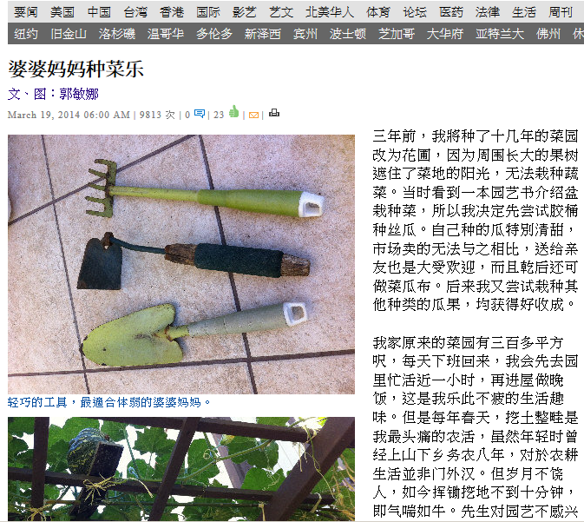
截取於：世界日报电子版
认一认
可印下此报导给学生认字
老师可准备中文报纸让学生认字

Slide 3
想一想：相似字
呆
人
三
上
川
下
杏
入
鳥
烏

Slide 4
土
形声字：往/汪/枉/旺
相似字：主/玉
参考资料：国际电脑汉字及异体字知识库

Slide 5
亠
乂
相似字：交
形声字： 玟/汶/纹/蚊/雯
参考资料：国际电脑汉字及异体字知识库

Slide 6
讠
午
参考资料：国际电脑汉字及异体字知识库

Slide 7
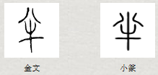
丨
半
相似字：羊
形声字： 拌/伴/绊
参考资料：国际电脑汉字及异体字知识库

Slide 8
立
占
形声字：占/佔/沾
参考资料：国际电脑汉字及异体字知识库

Slide 9
拼字

Slide 10
參考資料：國際電腦漢字及異體字知識庫
讠部
也许
请问
是谁?
说明白
告诉
话中有话

Slide 11
找一找(讠)
诲
诺
记
信
讽
谓
课
证
讶
训
谈
赞
讪
详

Slide 12
旧字新词（一）

Slide 13
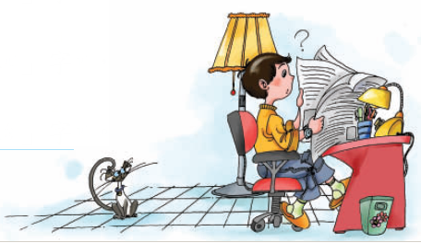
老师可挑词语来做活动
新词知多少
王小毛
王
山大王
水果大王
威廉王子
王冠
白马王子
参考资料：教育部重编国语辞典修订本

Slide 14
新词知多少
文
文字
中文
日文
こんにちは
参考资料：教育部重编国语辞典修订本

Slide 15
老师可挑词语来做活动
新词知多少
老半天
半
半个李子
半跑半跳
沒半个人
得半分
半哭半笑
半年
下半年
参考资料：教育部重编国语辞典修订本

Slide 16
老师可挑词语来做活动
新词知多少
站
火车站
站起来
站住
站出来
站开
站立
站不住
参考资料：教育部重编国语辞典修订本

Slide 17
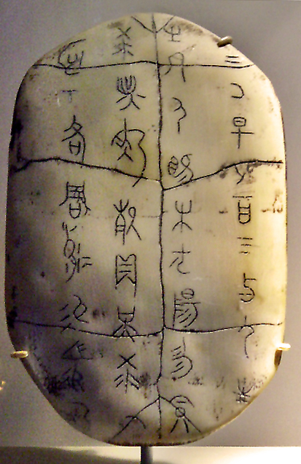
写字的好处
嗯！去年我怎麽找到石洞的呢？对了！我写下来了！

Slide 18
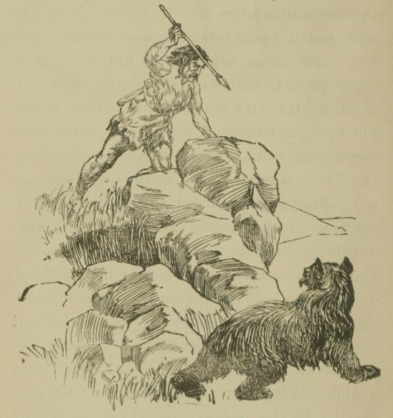
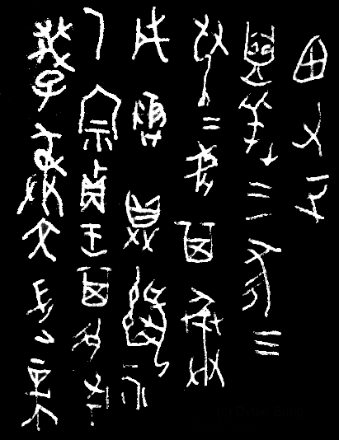
写字的好处
哥哥，我很好，谢谢！
嗯！住在山下的弟弟，不知道他过得好不好！我来写信给他吧！
活动：请同学写甲骨文字条，互猜内容

Slide 19
交
口
形声字： 交/绞/洨/郊/皎/较/校/饺/跤

Slide 20
形声字：婊/裱

Slide 21
旧字新词（二）

Slide 22
老师可挑词语来做活动
新词知多少
大写A
小写a
写
写回信
写到
写下来
寫信
写给我
好写
写字
写出来
手写
参考资料：教育部重编国语辞典修订本

Slide 23
老师可挑词语来做活动
新词知多少
咬住
咬
咬耳朵
咬字
会咬人
咬一口
咬牙
咬下去
用咬的
参考资料：教育部重编国语辞典修订本

Slide 24
老师可挑词语来做活动
新词知多少
表示
表哥
表白
表弟
表演
表示
爱表现
参考资料：教育部重编国语辞典修订本

Slide 25
老师可挑词语来做活动
新词知多少
收看
收
收心
收起来
$收入高
回收
收下
收工了
收到了
收回来
参考资料：教育部重编国语辞典修订本

Slide 26
老师可挑词语来做活动
新词知多少
点火
点歌
点
白点
黑点
点心
点出来
五点半
好点子
一点兒
点名
参考资料：教育部重编国语辞典修订本

Slide 27
老师可挑词语来做活动
新词知多少
天下事
沒本事
事
心事
多事
事先
看故事书
本事
大事不好
出事了
大小事
参考资料：教育部重编国语辞典修订本

